Slide 1
이 슬라이드는 결과물 설명 양식 및 예시를 포함하고 있습니다. 양식의 내용은 반드시 포함하여 작성하고 추가 가능합니다.
* 시연 동영상을 반드시 포함해야 합니다.

Slide 2




딥페이크 판별 어플리케이션
제5회 우석컴퓨팅사고창작대회
팀명: COS_ggam3

Slide 3


발표 순서
작품 소개
화면 흐름도
주요 기능 소개
시연 동영상
실행 방법
참고 자료
향후 계획
(추가 가능)

Slide 4
2. 화면 흐름도
시작화면
모델 학습
파일 선택
종료
메뉴 선택
모델 학습 시작
train _modell 함수 호출
파일 선택 화면
(파일 탐색기 열기)
모델 훈련 시작
(훈련 및 콜백 함수 적용)
이미지 또는 비디오 선택
(비디오 -> 프레임 추출)
학습 종료 및 결과 저장
(학습 결과 시각화)
딥페이크 판별 결과 출력
(딥페이크 / 진짜 판별)
파일선택
모델학습

Slide 5
1. 작품 소개
분야 : 전공융합
개발언어: 파이썬
개발 동기 :
저희는 정보보안학과 학생으로써 최근 사회적으로 이슈가 많이 되고 있는 딥페이크 기술의 발전으로 인해 발생할 수 있는 사회적 문제를 해결하는데 도움이 되고자 만들게되었습니다. 최신 딥러닝 모델을 활용해 진짜와 가짜 사진및 영상을 구별할 수 있는 도구를 만들게 되었습니다.
작품 개요 :
프로그램을 시작하면 파일선택, 모델학습, 종료 총 3개의 메뉴가 나타난다. 파일 선택 메뉴를 선택하면 자신의 PC에 있는 사진이나 비디오를 선택 할 수 있는 데 파일을 선택하면 미리 딥러닝된 AI모델 VGG모델이 프레임 여부 및 비율을 분석하여 진짜 사진인지 가짜사진인지 여부를 알려준다. , 모델 학습메뉴를 선택하면 자신이 직접 사진을 AI모델에 학습시킬 수 있다. AI모델이 사진을 많이 학습 할수록 그 결과는 더욱 정확해진다. 종료 버튼을 선택하면 어플리케이션이 종료된다.

Slide 6
2. 화면 흐름도
실행화면1
실행화면2
실행화면3

Slide 7
3. 주요 기능 소개
딥페이크 판별기능
사용자가 사진을 선택하면 VGG AI 학습모델이 지금까지 학습한 진짜 사진과 가짜사진을 바탕으로 사용자의 사진의 진실여부를 판단해준다.
데이터 학습 기능
AI 모델이 더욱 많은 양의 데이터를 학습해야 더욱 정밀한 판별결과가 나오기에 사용자가 직접
데이터를 학습 할 수 있게 만들었다.

Slide 8
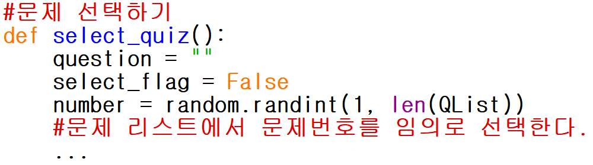
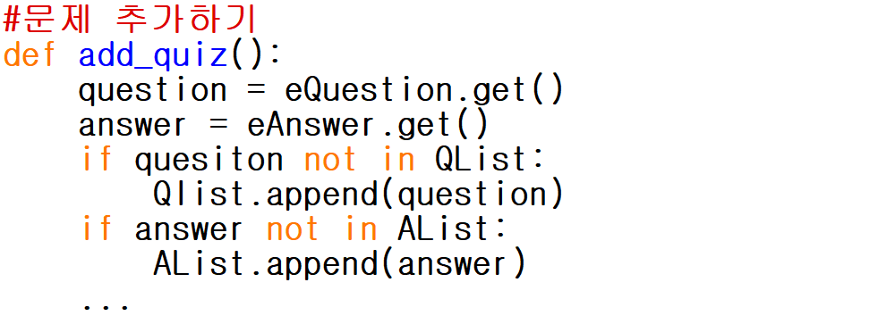
3. 주요 기능 소개
문제 풀기에서 문제 선택하기
문제 풀기에서 문제 추가하기
문제와 정답을 입력 받아
문제 리스트와 정답 리스트에 추가

Slide 9
4. 시연 동영상
  실행과정을 설명하는 동영상을 추가하세요.(1~2분 정도)
  * 반드시 결과물을 시연하는 설명이 음성으로 들어가도록 하세요!!!
  동영상 추가

Slide 10
5. 실행 방법
1. 시작화면에서 모델학습 버튼을 누른다.
  가짜사진과 진짜사진을 선택해 학습시킨다.
2. 시작화면에서 파일선택 버튼을 누른다.
  자신이 판별하고 싶은 사진이나 비디오를 선택한다.
3. 판별 결과를 기다린다
4. 판별 결과를 확인한다

Slide 11
6. 참고 자료
참고 교재 및 사이트
https://wikidocs.net/164796 위키독스
https://lcyking.tistory.com/entry/VGG-%EB%AA%A8%EB%8D%B8%EC%9D%98-%EA%B0%9C%EC%9A%94-%EB%B0%8F-%ED%8A%B9%EC%A7%95 관련 티스토리
2. 수정 내용
딥페이크 사진을 다운로드하거나 공유하는 것이 불법이어서 AI사진으로 대체하였다.
3. 참고 자료에서 수정한 비율

Slide 12
7. 향후 계획
더 많은 데이터와 복잡한 네트워크 구조로 정확도 향상
실시간으로 데이터를 처리하여 딥페이크를 더욱 정확하고 신속하게 판별 할 수 있도록 개선
데이터를 더욱 많이 추가해서 더 정확한 판별 가능한 기능 개선
…

